Slide 1


Hashtag Eletro
DASHBOARD
DE VENDAS
IR PARA O DASHBOARD

Slide 2









Análise Vendas

Slide 3
Melhor Produto
Melhor Loja

Slide 4




Devoluções

Slide 5


Slide 7

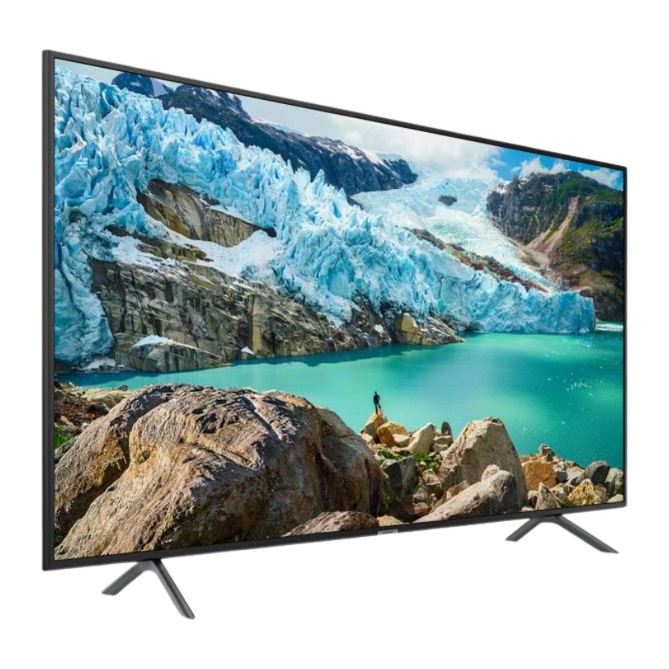

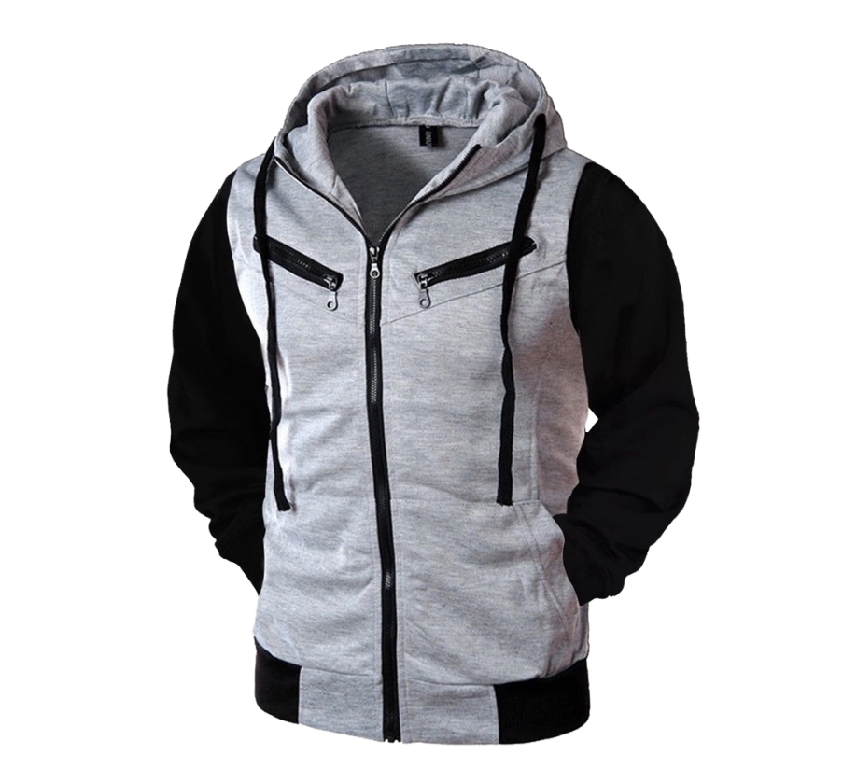
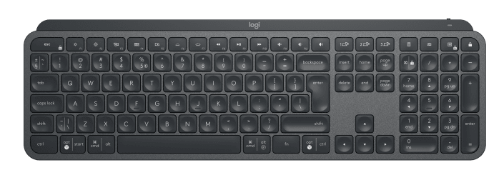
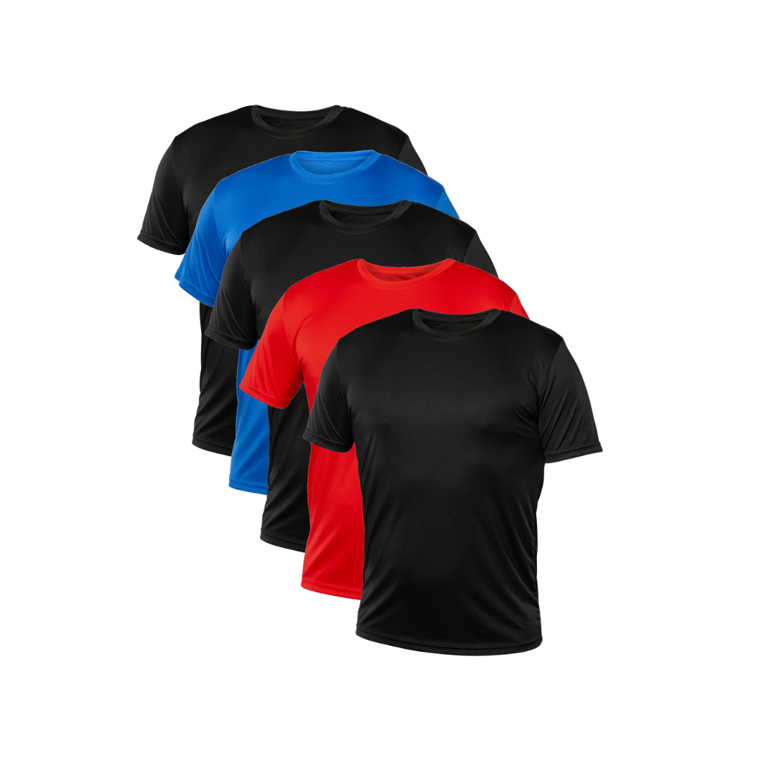

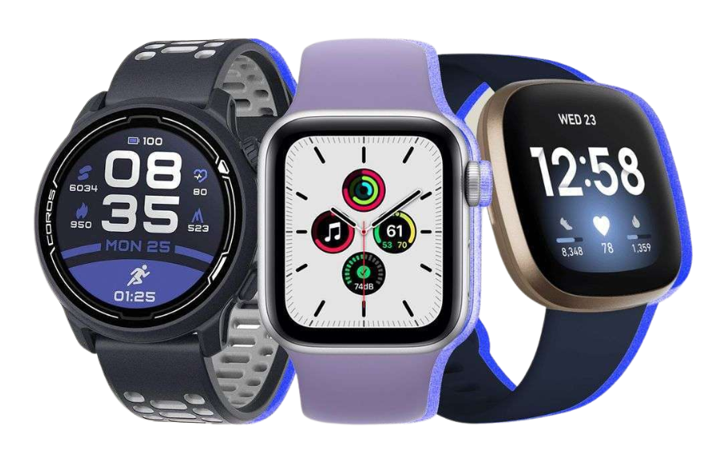
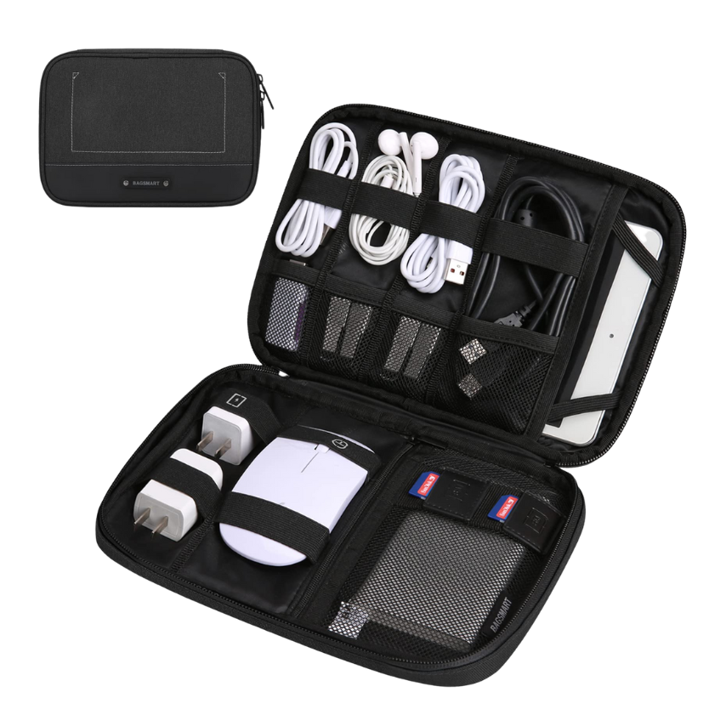

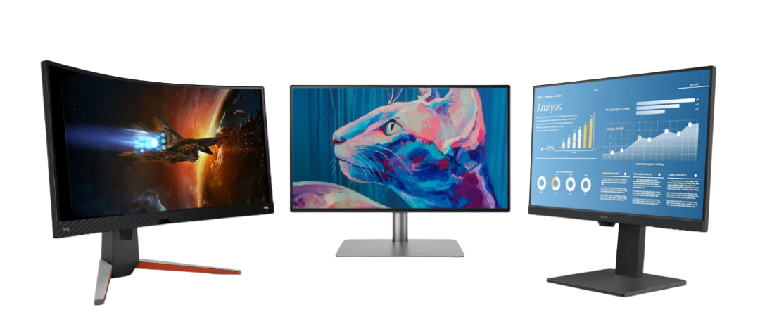

Slide 9
Passe o mouse no gráfico para ver mais detalhes

Slide 10
Nesse gráfico é possível fazer uma análise por região. Clicando no botão de ‘+’ de cada continente, você consegue expandir e detalhar os dados de todos os países

